Slide 1
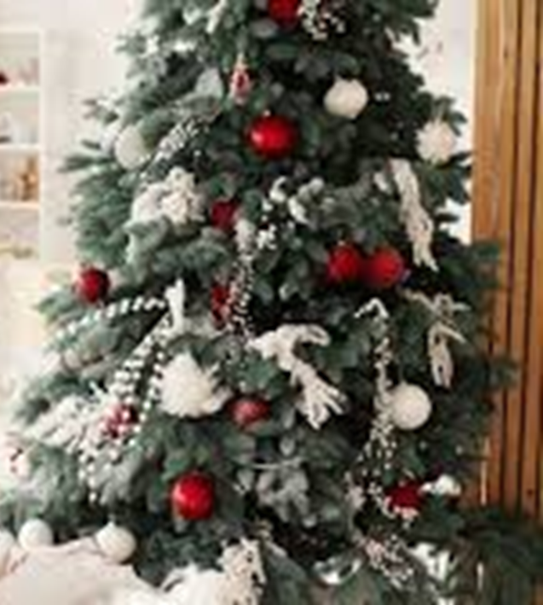
Математик втілює ідею
в конкретні форми,
краса і серйозність є критерієм досконалості цих форм.
Г. Харді

Slide 2
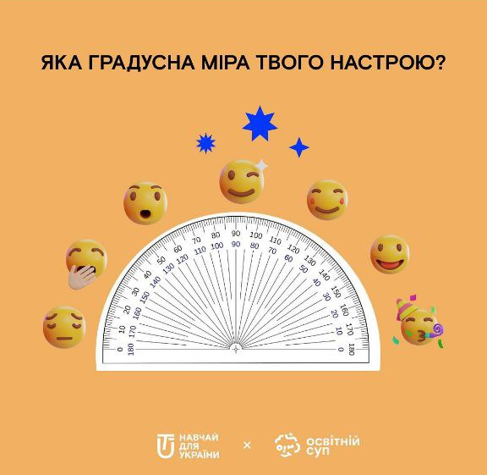

Slide 3

На площині він живе,
Два промені об’єднує один початок.
Між ними простір виміряй,
І в градусах його пізнай
Вона одна, без розміру і тіні,
Чітка й нерухома в будь-якій хвилині.
Куди б не глянули на площину,
Побачиш її там, і не одну
Три вершини, три кути,
Три сторони — ідеал простоти.
В геометрії він завжди герой,
Стійкий, міцний, хоч і невеличкий
Дві точки міцно поєднав,
Та нескінченність не дістав.
Має початок і свій кінець,
Лінія це, а не стріла..
Троє друзів на площині,
З'єднані лініями вони.
Кожен куточок форму тримає,
Фігуру знайому разом складає.

Slide 4
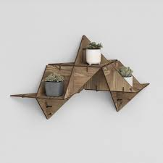
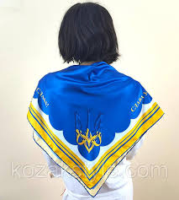
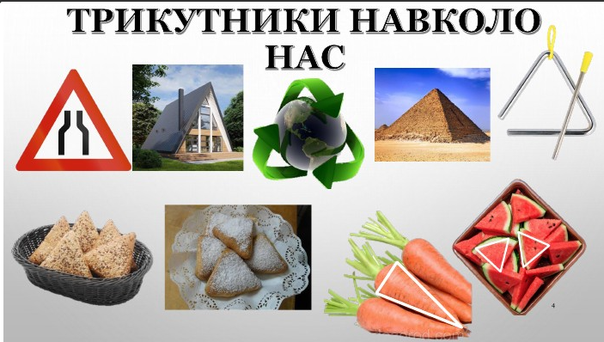
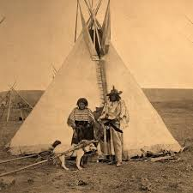
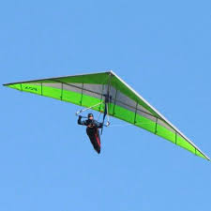

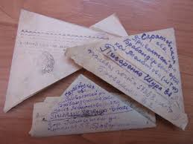
Трикутник, як фортеця,
де сторони – стіни,
вершини – сторожові вежі

Slide 5
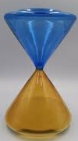
Що ви знаєте
про трикутник?

Slide 6
цікавинки
види
означення
Трикутник
елементи
Виміри
Як побудувати?

Slide 7
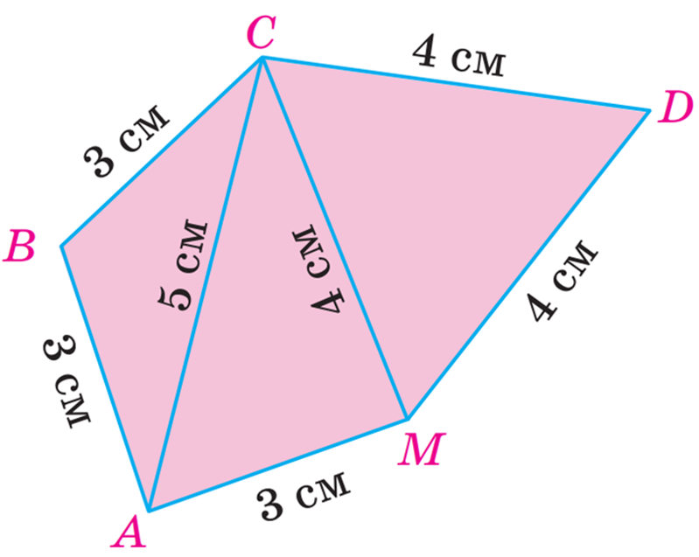
Обчисліть периметр трикутників

Slide 8
Що є сторонами трикутника?
Скільки сторін є у трикутника?
Які бувають відрізки?
Всі сторони мають різну довжину
різносторонній
Дві сторони мають однакову довжину
рівнобедрений
Всі сторони мають однакову довжину
Рівносторонній
(правильний)

Slide 9
Скільки кутів є у трикутника?
Які бувають кути?
Всі кути гострі
гострокутній
Має один тупий кут
тупокутній
Має один прямий кут
прямокутний

Slide 10
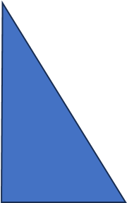
Визначіть вид трикутника за кутами і сторонами

Slide 11
Практичне завдання
1. Накресліть тупокутній ∆PKL. Запишіть вершини, сторони та кути цього трикутника.
2. Накресліть гострокутний трикутник, позначте його
вершини буквами M, K і E.
1) сторону, протилежну куту M;
2) кут, протилежний стороні MK;
3) сторони, прилеглі до кута K;
4) кути, прилеглі до сторони KE.

Slide 12
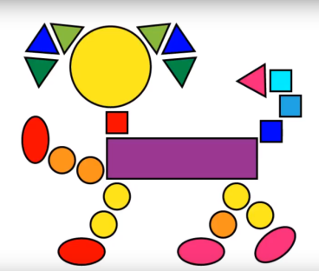
Зобразіть геометричні фігури на поданому зображенні за допомогою рухів і власного тіла

Slide 13
Завдання №289
Одна сторона трикутника втричі менша від другої і на 7 см менша від третьої. Знайдіть сторони трикутника, якщо його периметр дорівнює 32 см.
Коротка умова:
Описова частина:
Розв’язування задачі:
Аналіз результатів:
Відповідь:

Slide 14
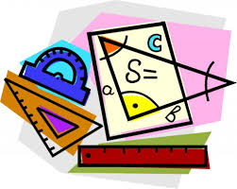
Сьогодні
Завдання №289
Розв’язання:
14.12.2024
1) Нехай АВ = х см, тоді ВС = 3х см; АС = (х + 7) см.
2) За умовою
х + 3х + х + 7 = 32;
5х = 25;
х = 5.
3) Отже, АВ = 5 см, тоді ВС = 3 ∙ 5 = 15 (см);
АС = 5 + 7 = 12 (см).
Відповідь: 5 см; 15 см; 12 см.
С
х + 7
3х
А
х
В

Slide 15
Завдання №293
Знайдіть сторони трикутника, якщо вони пропорційні числам 3, 4 і 6, а периметр трикутника дорівнює 52 дм.
Коротка умова:
Описова частина:
Розв’язування задачі:
Аналіз результатів:
Відповідь:

Slide 16
Сьогодні
Завдання №293
Розв’язання:
14.12.2024
1) Оскільки сторони трикутника пропорційні числам 3; 4 і 6, то можна позначити АВ = 3х дм, ВС = 4х дм, АС = 6х дм.
2) За умовою
3х + 4х + 6х = 52;
13х = 52;
х = 4.
3) Отже, АВ = 3 ∙ 4 = 12 (дм),
ВС = 4 ∙ 4 = 16 (дм),
АС = 6 ∙ 4 = 24 (дм).
Відповідь: 12 дм; 16 дм; 24 дм.
В
3х
4х
A
6х
С

Slide 17
Сторони трикутника відносяться як 5 : 7 : 11, а сума найбільшої і найменшої сторін дорівнює 80 см.
Обчисліть периметр трикутника.
Коротка умова:
Описова частина:
Розв’язування задачі:
Аналіз результатів:
Відповідь:

Slide 18
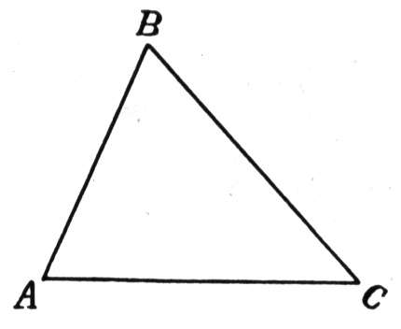
Сьогодні
14.12.2024
Розв’язання:
Дано: ∆ABC, AB : BC : AC = 5 : 7 : 11.
AC + AB = 80 см.
Знайти: P — ?
Розв’язання: За умовою AB : BC : AC = 5 : 7 : 11.
Нехай AB = 5х (см), ВC = 7х (см), AC = 11х (см).
P = AB + BC + AC. P = 5х + 7х + 11х = 23х.
За умовою AC + AB = 80. Складемо і розв’яжемо рівняння:
5х + 11х = 80;
16х = 80;
х = 80 : 16;
х = 5.
P = 23 ∙ 5 = 115 (см).
Відповідь: 115 см.

Slide 19


